Slide 1



ANGLOSCHOOL SÃO CARLOS
Curso Gestão Empresarial
Módulo de Marketing
Bárbara Tavares
Eduarda Mello
Edina viera
Eliana Santos
Juliana Brigante
Leandro Pereira
Marcela Albino
Rayssa Oliveira
Empresa: It’s Sugar
Orientador: Rodrigo Rodrigues

Slide 2
Pesquisa

Slide 3




Metodologia
Pesquisas bibliográficas realizadas da internet
Análise de mercado
A palavra confeitaria vem do latim confectun e significa aquilo que é confeccionado com especialidade
No Brasil, as confeitarias chegaram por volta dos anos 50 e 60, vindo principalmente da França, famosa como centro dos doces refinados e requintados, e da Áustria com seus doces e tortas finas e outras delicias.
O ciclo de cana-de-açúcar teve também papel fundamental, pois havia abundancia de matéria prima para a produção de doces. Nos engenhos e fazendas, fazia parte do lazer das sinhás o preparo de doces, bolos e compotas
Os primeiros doces genuinamente brasileiro foram o pé-de-moleque, a rapadura, a mãe benta (espécie de broa), a cocada, os quindins de iaiá, além dos bolo de mandiocas
O 1º bolo de farinha a se adaptar no Brasil foi o pão-de-ló, de origem portuguesa. A comercialização da confeitaria que temos atualmente, começou com a influencia dos imigrantes franceses, italianos, portugueses e alemães e com a introdução de novos equipamentos e maquinas que facilitam o trabalho de confeiteiros, que passou a ter mais tempo para ler e desenvolver, receitas mais requintadas dos doces.

Slide 4
Mercado Nacional
Aproximadamente 63,2 mil panificadoras compõem o mercado da panificação e confeitarias no Brasil, das quais 60 são micro e pequenas empresas. O setor gera mais de 700 mil empregos diretos, do quais 245 mil (35%) concentram-se na produção. 127 Mil empresários comandam esse mercado no Pais
No ano passado, o faturamento estimado do setor foi de R$ 44,9 bilhões, segundo levantamento da Abip. A panificação estra entre os 6 maiores segmentos industrias do pais. Com participação de 36% na indústria de produtos alimentares e 6% na indústria de transformação.
“Panificação e confeitarias e o 2º que mais cresce no Brasil, no segmento de foodservice (Alimentação fora do lar)”,ressalta a coordenadora do Sebrae Nacional. Em 1999, foram atendidos 36,4 milhões de clientes nas padarias do pais, e em 2008, este numero saltou para 40,4 milhões de pessoas ou 25% da população

Slide 5
Mercado
O Mercado da confeitaria não para de crescer e é motivada pelas mudanças inovadoras, se tornando um prazer e satisfação para o consumidor. Cada vez mais este setor incorpora novos formatos de atuação e atendimento ao cliente.
Atualmente as confeitarias são consideradas um espaço onde as pessoas contarão com conforto, sendo assim cada vez mais acolhedoras, tendo um ambiente harmonioso, divertido e tranquilo. O Mais importante para o faturamento e bons lucros, são a diversidade de consumidores que agregam a um ambiente bem decorado e divertido, transmitindo momentos únicos
Nos últimos anos o faturamento desse mercado no pais vem surpreendendo e o valor que se lucra nesse ramo e muito alto, o equivale a um valor de R$ 87,24 bilhões. Com isso registrou- se um crescimento nominal de 3,08% em 2016

Slide 6
Análise da Concorrência
Concorrentes
Pontos Fortes
Pontos Fracos
Concorrentes diretos: Chica mel e Capitolina Confeitaria
Horário
Fidelidade de Publico
de
funcionamento:
Experiência
no
13h00 ás 18:45hrs
Chica Mel
mercado
(
Seg.
á Sáb
)
Local
agradável
Não possuiu
estacionamento
Concorrentes indiretos: Cafeterias, padarias, mercados, boleiras com produção á domicilio e Doceiras
próprio
Capitolina
Fidelidade de publico
Não possui um horário
fixo
Confeitaria
Entrega a domicilio
Trabalham de seg. a
Doces de boa qualidade
sex
Localização ruim
Não possui
estacionamento próprio

Slide 7
Planejamento

Slide 8
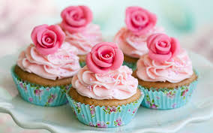
Nome: It’s Sugar
Sócios Proprietários: Bárbara Tavares, Eliane Santos, Edina C. Vieira , Eduarda Mello, Juliana Cristina P. Brigante, Leandro Pereira, Marcela Albino e Rayssa G. De Oliveira
Localização: Avenida São Carlos, 2536- Centro CEP: 13560-002
Segmento: Alimentício
Mercado de Atuação: São Carlos-SP
Investimento: 70.000,00

Slide 9



Definição Publico Alvo
A nossa confeitaria visa um publico alvo de todos as idades, principalmente famílias, um ambiente adequado para encontros e momentos de alegria, contando com doces simples até um doce mais sofisticado, que atenda gostos de todo consumidor ou público.
° Ter referencia no mercado como produção diferenciados e de alta qualidade
° Atender a eventos com rapidez e eficiência suprindo a demanda de nossos clientes e proporcionando preços acessíveis
° Atendimento Personalidade

Slide 10


Visão
° Ser a melhor confeitaria da região pelos sabores de nossos produtos e pela satisfação do atendimento personalizado.
Valores

Slide 11
Estrutura Organizadora
° Área de atendimento e consumo; Escritório; e Depósito
° Estacionamento
° 01 Veiculo de entrega
° 10 Funcionários
° 01 funcionária para limpeza/utensílios domésticos
° 04 freezers para área de produção e para área de vendas
° Utensílios domésticos
° 02 fogões industriais
° 02 batedeiras industriais
° Vitrine quente para exposição dos doces
° mesas e cadeiras
° Ar condicionado
° Balança
° Assadeiras e formas
° 01 sinal de Wifi
° 01 Computador e impressora
° 02 Liquidificador
° Cilindro
° Densímetro(Informar a densidade do ar)
° Pirômetro(Medir o calor do forno)
° Termômetro( informar temperatura de massa)

Slide 12
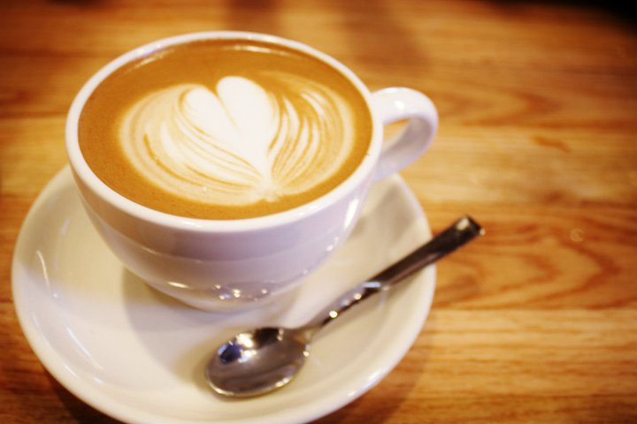
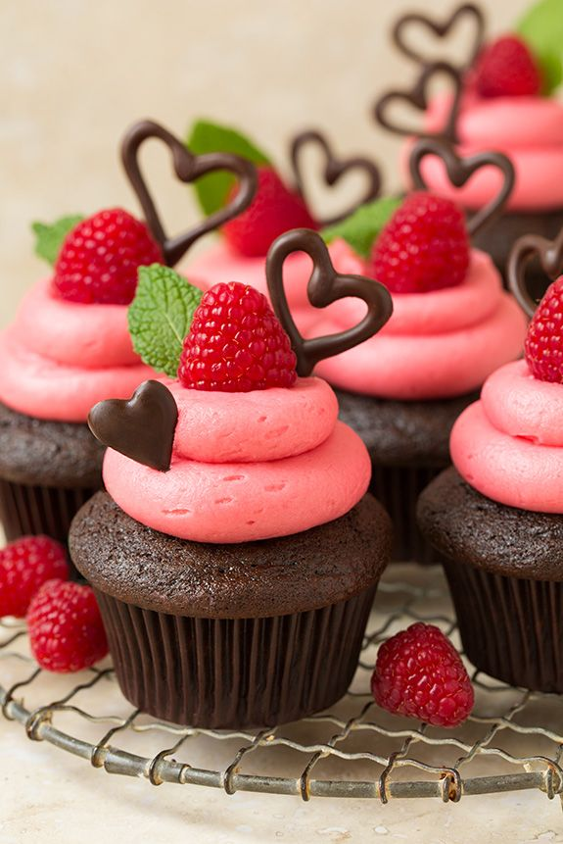
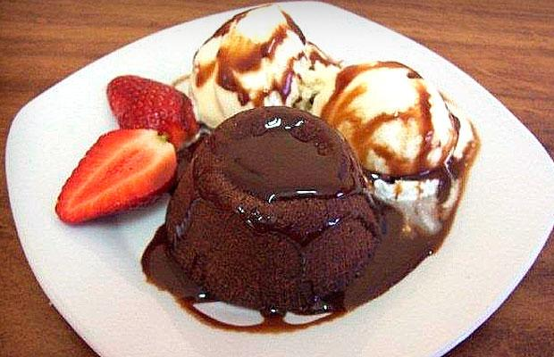
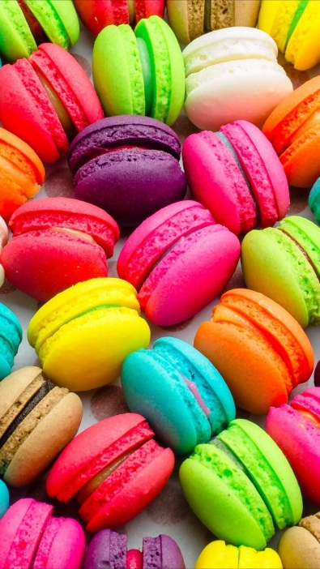
Mix de Produtos
Macarrons
Brigadeiro Gourmet
Petit Gateau c/ sorvete
Bolo caseiro
Tortas
Pão de mel
Mousse
Copinho de brigadeiro c/ creme diversos
Bomba
Camafeu
Cupcake
Browne Burger
Naked Cake
Café
Cappuccino
Cappuccino c/ Nutella e chantilly
Água C/ Gás
Água
Refrigerante lata

Slide 13
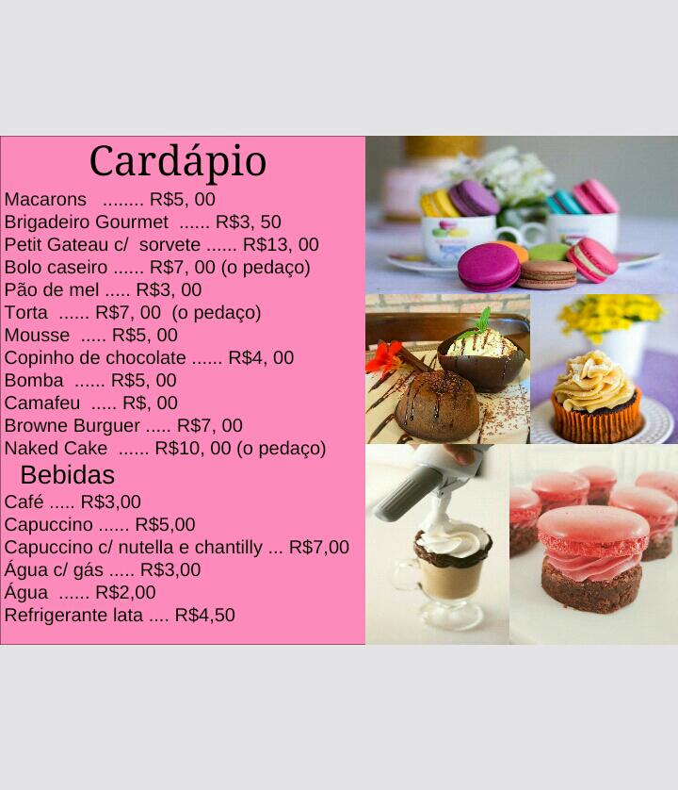

Slide 14
Analise Swot:
Pontos Fortes:
° Ar condicionado
° Diversidade de doces
° Localização privilégiada
° Estacionamento
° Capacidade Produtiva
° do trabalho
° Valorização do trabalho
° Preços acessíveis ao público
° acessível ao publico
° Variedade de Público alvo
° Entrega em domicilio
Pontos fracos:
° Empresa nova no mercado
° Alta concorrência
° Valor de investimento
° Marca desconhecida

Slide 15
Ameaças:
° Manutenção de equipamentos
° Lançamentos de produtos pelos concorrentes
° Grandes Quantidade de concorrentes indiretos
° Crise econômica
Oportunidades:
° Falta de confeitarias na cidade e região
° O mercado brasileiro é bastante consumista nesse ramo alimentício
° O retorno financeiro é rápido, pelo fato de todos gostarem de doces e passar momentos de lazer, com amigos e famílias.
° Por ser uma cidade, com muitos estudantes, como universitários, eles são um publico que mais consomem.
° Para uma confeitaria, as estações no ano, não sera um problema.

Slide 16
Identidade Visual

Slide 17
Defesa do nome:
It’s sugar o significado desse nome é “isso é açúcar”, esse nome remete a ideia de que açúcar não é só aquele açúcar moído branco ou então em cristais, o açúcar que tanto condenamos e sim que existem vários formas de açúcar, os doces da nossa confeitaria levam açúcar na formação, o nome vem da ideia de um açúcar gostoso, que tem sabor, que relembra varias coisas da sua vida, da sua infância, igual, o que queremos passar com nossa confeitaria coisas boas, prazerosas e que nossos doces sejam feitos com açúcar mais com muito sabores.
Posicionamento da marca:
Uma empresa responsável e com compromisso com nosso consumidores uma confeitaria fina, com ambiente agradável e custos acessíveis visando sempre a qualidade de nossos produtos.

Slide 18




Defesa do Logo:
“Cupcake demonstra o doce principal em nossa confeitaria, então resolvemos demonstrar em forma do logo o principal item em nosso local, guiando seu desejo por um cupcake ate nossa loja. os outros elementos do desenhos, foi uma complementação para finalizar nosso logo, de forma delicada e exata, para que isso seja inesquecível em nossas cabeças”
Padronização das cores:
Azul ciano= C:0
Magenta=M:78
Amarelo=Y:8
Preto=K:0
Azul Ciano= C:0
Magenta=M:100
Amarelo=Y:0
Preto=K:0
Azul Ciano=C:100
Magenta=M:0
Amarelo=Y:0
Preto=K:0

Slide 19
Rosa claro
O rosa significa romance, sensualidade e beleza feminina.
Transmite fragilidade e delicadeza.
de doçura melosa e romântica.
Magenta:
Significa Sensação de prosperidade, nobreza e respeito, dignidade, sinceridade, espiritualidade, personalidade, purificação e transformação.
Azul Ciano:
Significa tranquilidade, ternura, afetuosidade, paz de espírito, Sinceridade , confiança e segurança

Slide 20
Tipografia
Fonte:
Cooper Black
ABCDEFGHIJKLMNOPQRSTUVWXYZ
Abcdefghijklmnopqrstuvwxyz
0123456789

Slide 21
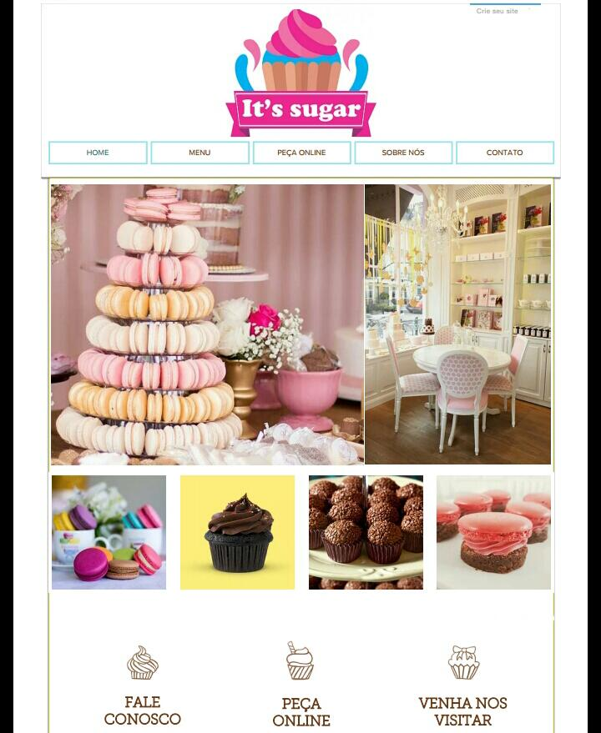
Slogan:
“ It’s sugar por um dia ainda mais doce”
Endereço Web (Site)
www.itssugar/confeitaria.com

Slide 22
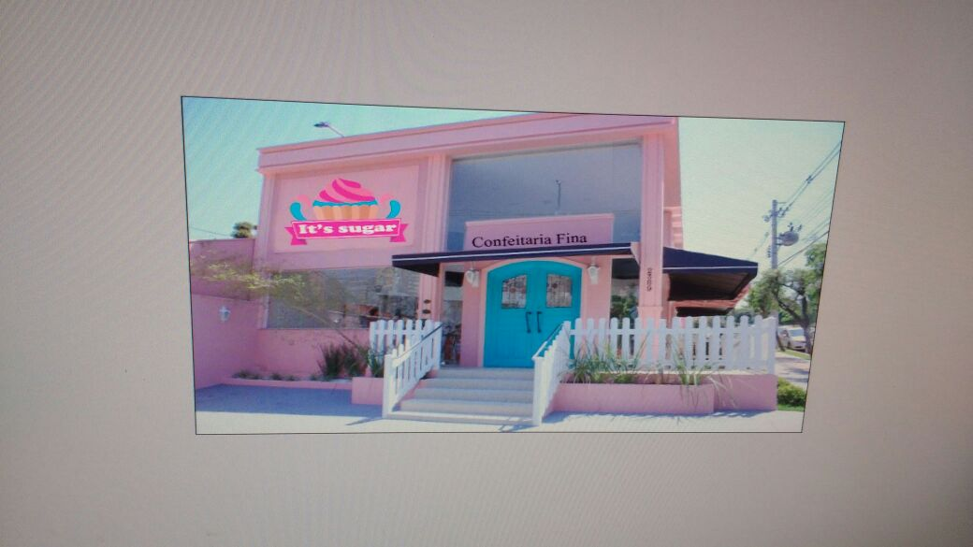
Fachada

Slide 23
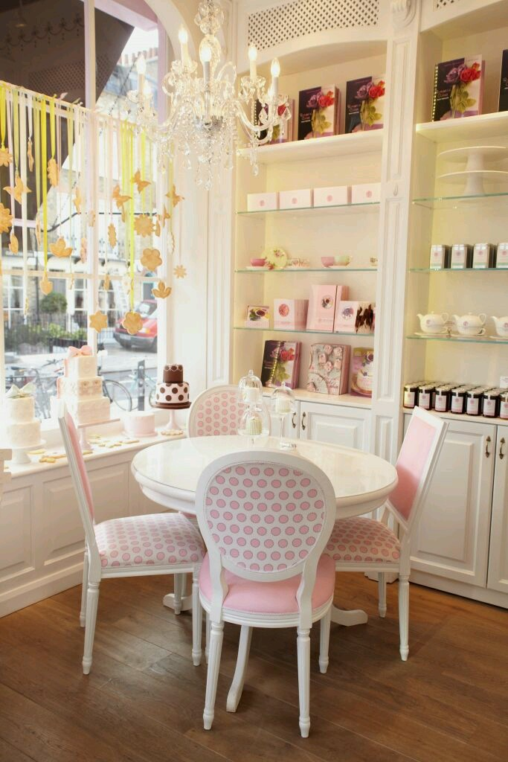
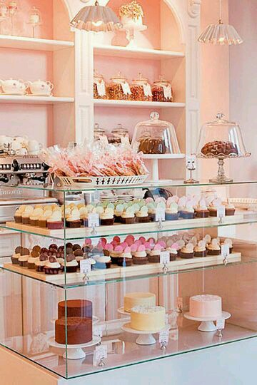
Lado Interno

Slide 24
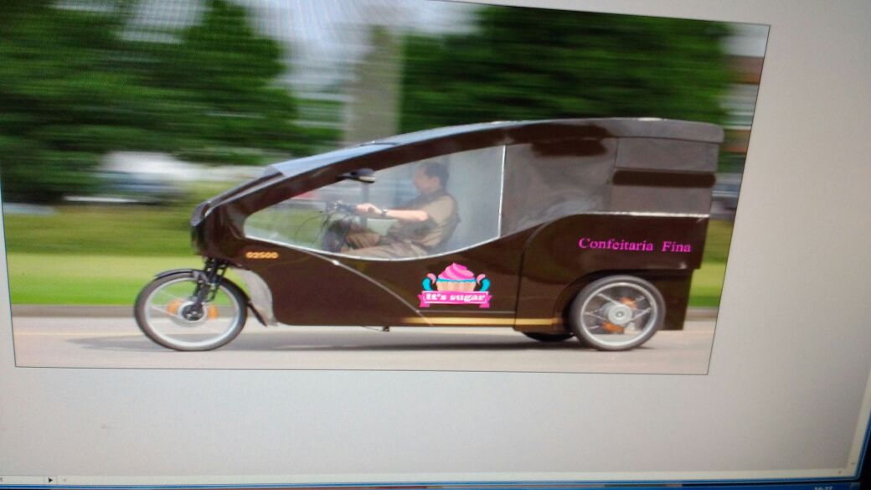
Frota de veículos

Slide 25
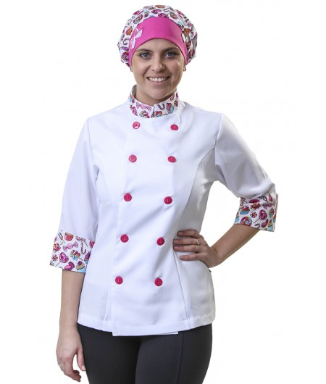
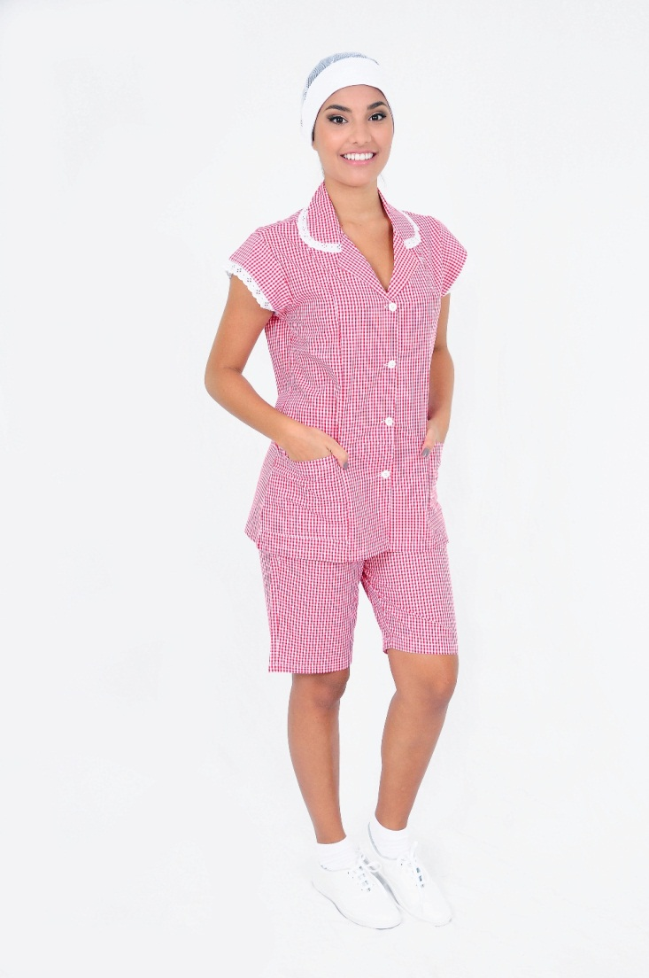
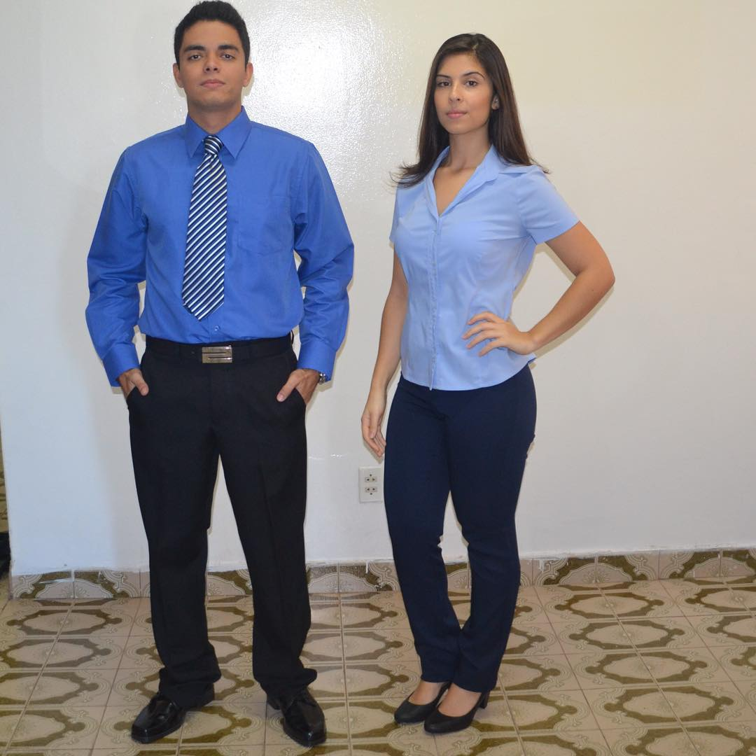
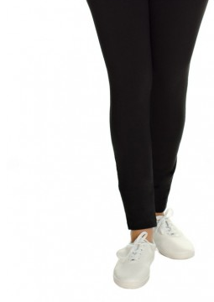
Uniformes
Aux. Limpeza
Escritório
Atendente

Slide 26
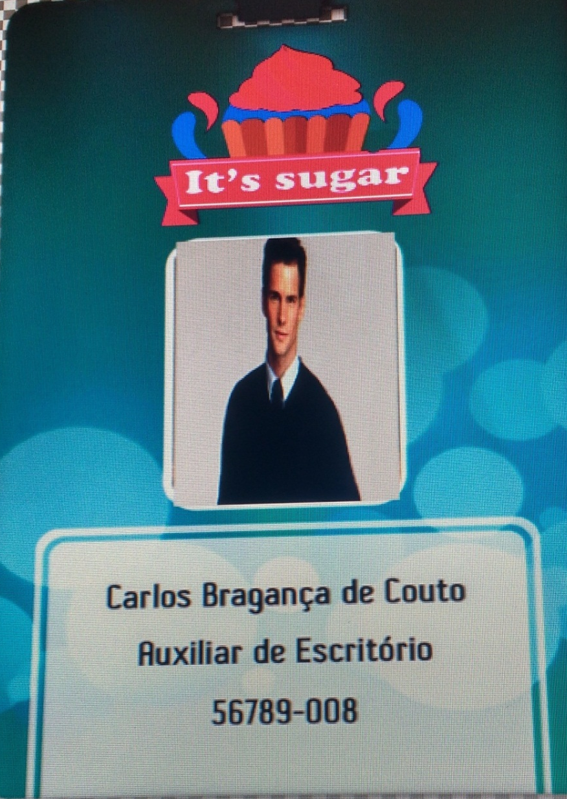
Crachá

Slide 27
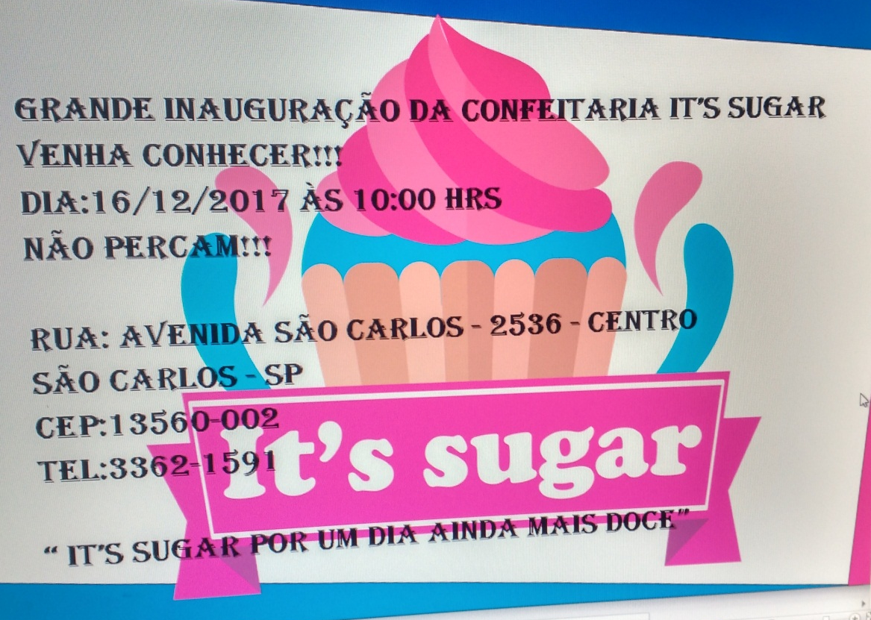
Panfleto

Slide 28
Campanha de marketing

Slide 29
Conceitos
A campanha it’s Sugar tem o objetivo deixar seu dia mais leve com uma pitada de alegria.
Momentos do nosso “dia-a-dia” como um carinho e um abraço! Pequenas coisas mais, que são simples da vida...
Deixando seu dia ainda mais doce.
Objetivo
O objetivo da nossa campanha , é o consumidor ser atraído por uma degustação de doces, por um ambiente agradável, mostrando que momentos únicos podem ser passados em nossa confeitaria.

Slide 30
Peças Publicitárias
Internet
https://www.facebook.com/Confeitaria-Its-Sugar-301403183700160/?ref=page_internal
Rádio

Slide 31
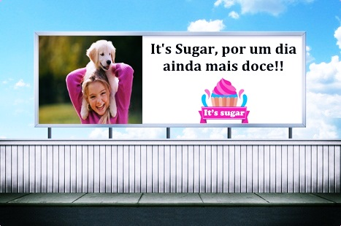
Outdoor

Slide 32
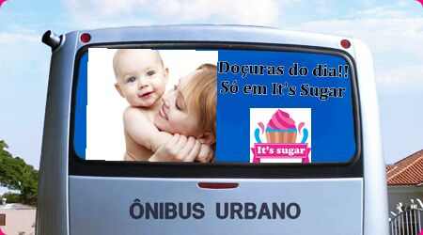
Busdoor

Slide 33
Agradecimentos
Agradecemos primeiramente a Deus, Não existem palavras o suficiente para expressar o quanto nós somos gratos a Angloschool e o Mauro também. E o nosso mestre Prof. Rodrigo, Talvez não exista palavras o suficiente e significativa que nos permitem agradecer com devido merecimento sua ajuda, e seu apoio foram para nós de valor inestimável, apenas possamos expressar através da limitação de meras palavras, e com elas lhe prestar esta humilde, e mais sincera homenagem, muito obrigada professor Rodrigo.
Referências bibliográficas
www.significadodascores.com.br
Wikipedia.org/fleischmam.com
http://www.propan.com.br/
http://www.sebraemercados.com.br/
http://revistapegn.globo.com/Revista/Common/0,,ERT86042-17180,00.html

Slide 34
Degustação

